Slide 1

Serie GWN
Wi-Fi 5 (802.11ac)
Puntos de Acceso

Slide 2

Serie GWN
Potentes Soluciones de Red Wi-Fi
Los poderosos Puntos de Acceso Wi-Fi de Grandstream ofrecen alto rendimiento de red, rangos de cobertura líderes en la industria, aprovisionamiento rápido y múltiples opciones de administración.

Slide 3
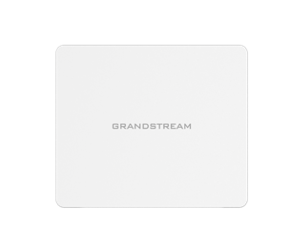

PUNTOS DE ACCESO SERIE GWN
Opciones disponibles para cualquier escenario
GWN7602
GWN7605
GWN7615
GWN7625
NEW
GWN7630
Puntos de acceso para interiores

Slide 4
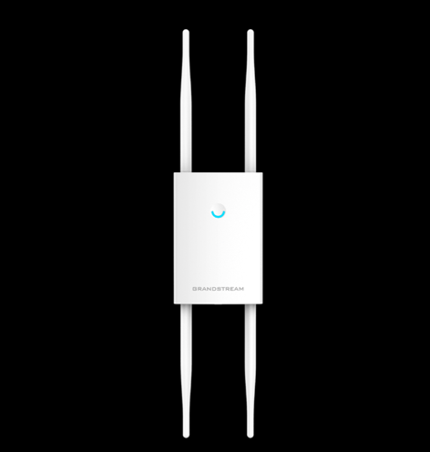
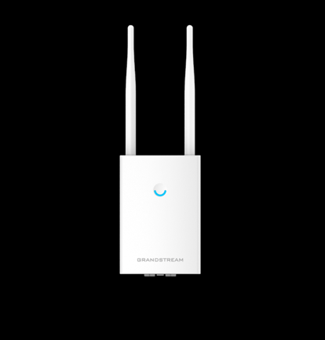
PUNTOS DE ACCESO SERIE GWN
Opciones disponibles para cualquier escenario
GWN7600LR
GWN7605LR
GWN7630LR
PUNTOS DE ACCESO PARA EXTERIORES
(RESISTENTE A LA INTEMPERIE DE LARGO ALCANCE)

Slide 5
Puntos de acceso Wi-Fi para interiores

Slide 6

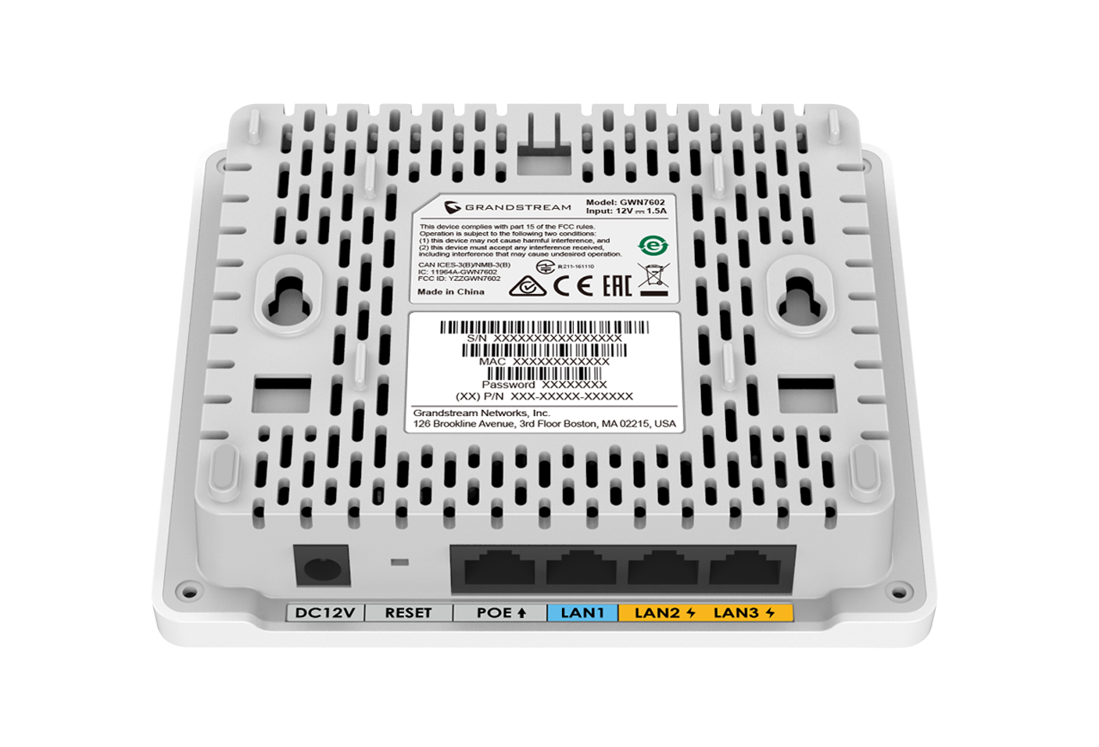
GWN7602 – Punto de Acceso Wi-Fi 5
802.11ac de nivel medio
Serie GWN
1.17Gbps agregado inalámbrico throughput, Velocidad de línea fija de 1x Gigabit y 3x 100Mbit
Más de 100-metros de rango de cobertura
Soporta más de 80 dispositivos Wi-Fi
Adaptación de autoalimentación tras la detección automática de PoE/PoE+
2 antenas internas de doble banda

Slide 7
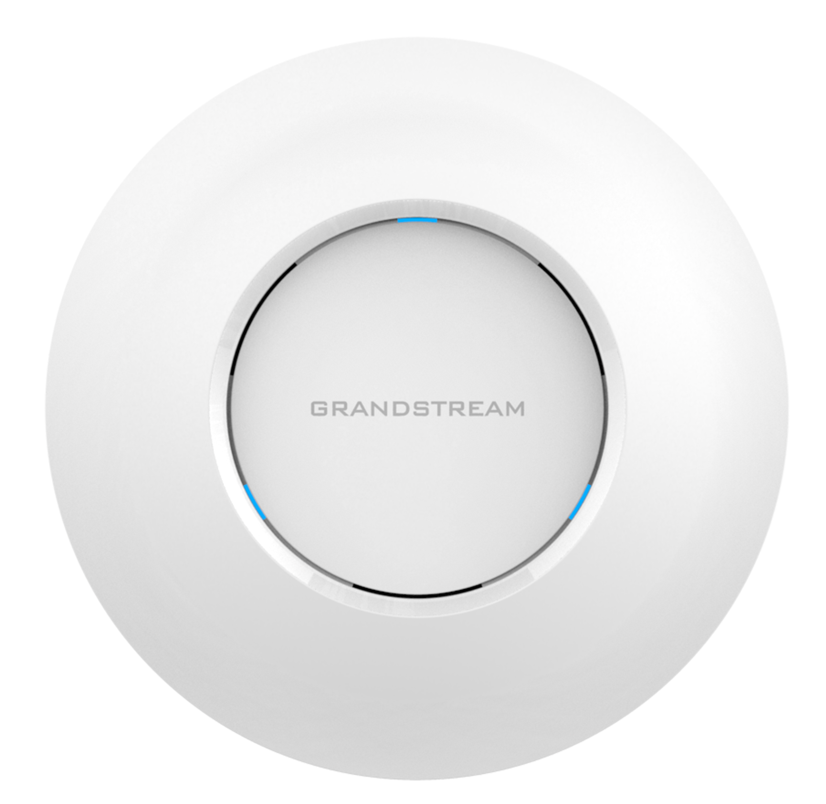
GWN7605 – Punto de Acceso Wi-Fi 5
802.11ac Wave-2 2x2:2
Serie GWN
1.27Gbps agregado inalámbrico throughput y 2 puertos de línea fija Gigabit
Más de 165-metros de rango de cobertura
Soporta más de 100 dispositivos Wi-Fi conectados
Adaptación de autoalimentación tras la detección automática de PoE/PoE+
Banda Dual de 2x2:2 MU-MIMO con tecnología beamforming

Slide 8
GWN7615 – Punto de Acceso Wi-Fi 5
802.11ac Wave-2 3x3:3
Serie GWN
1.57Gbps agregado inalámbrico throughput y 2 puertos de línea fija Gigabit
Banda Dual de tecnología 3x3:3 MU-MIMO
Soporta más de 200 dispositivos Wi-Fi conectados
Más de 175-metros de rango de cobertura
Anti-hackeo, arranque seguro y bloqueo de control/datos críticos a través de firmas digitales

Slide 9
GWN7625 – Punto de acceso Wi-Fi 5 4x4:4 y 2x2:2
Serie GWN
2.03Gbps agregado inalámbrico throughput y 2 puertos de línea fija Gigabit
4x4:4 MU-MIMO tecnología en la banda 5G y
2x2:2 MU-MIMO en la banda 2.4G
Soporta más de 200 dispositivos Wi-Fi conectados
Anti-hackeo, arranque seguro y bloqueo de control/datos críticos a través de firmas digitales

Slide 10
GWN7630 – Punto de acceso Wi-Fi 5
802.11ac Wave-2 4x4:4
Serie GWN
2.33Gbps agregado inalámbrico throughput y 2 puertos de línea fija Gigabit
Banda dual con tecnología MIMO4x4:4
Soporta más de 200 dispositivos Wi-Fi conectados
Más de 175-metros de rango de cobertura
Anti-hackeo, arranque seguro y bloqueo de control/datos críticos a través de firmas digitales

Slide 11
Puntos de acceso Wi-Fi de largo alcance resistentes a la intemperie

Slide 12
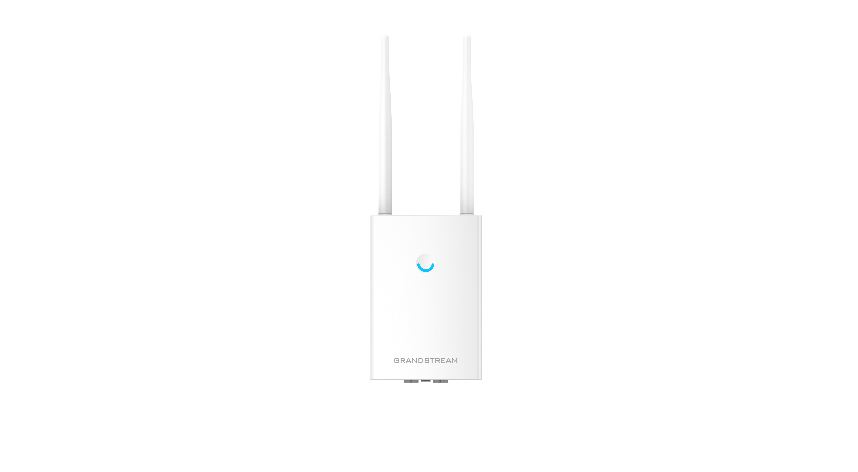
GWN7605LR – Punto de acceso Wi-Fi 5 de largo alcance
Serie GWN
1.27Gbps throughput inalámbrico y 2 puertos Gigabit alámbricos
Soporta más de 100 dispositivos Wi-Fi conectados
250-Metros de rango de cobertura para una movilidad superior del dispositivo
Banda dual con tecnología MIMO 2X2:2
Capacidad resistente a la intemperie de Nivel IP66 cuando se instala verticalmente
Flexibilidad de 2 antenas desmontables/intercambiables para diferentes escenarios de aplicación

Slide 13
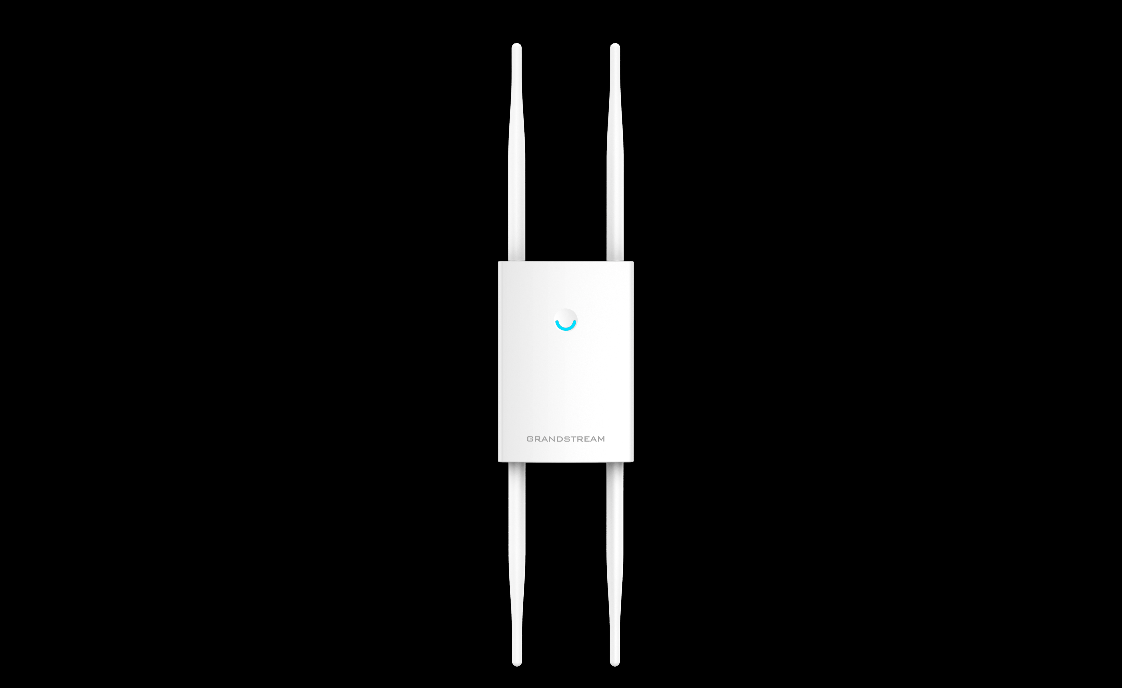
GWN7630LR – Punto de acceso Wi-Fi 5 de largo alcance
Serie GWN
2.33Gbps throughput inalámbrico y 2 puertos Gigabit alámbricos
Soporta más de 100 dispositivos Wi-Fi conectados
300-Metros de rango de cobertura para una movilidad superior del dispositivo
Banda dual con tecnología MIMO 4X4:4
Capacidad resistente a la intemperie de Nivel IP66 cuando se instala verticalmente
Flexibilidad de 4 antenas desmontables/intercambiables para diferentes escenarios de aplicación

Slide 14
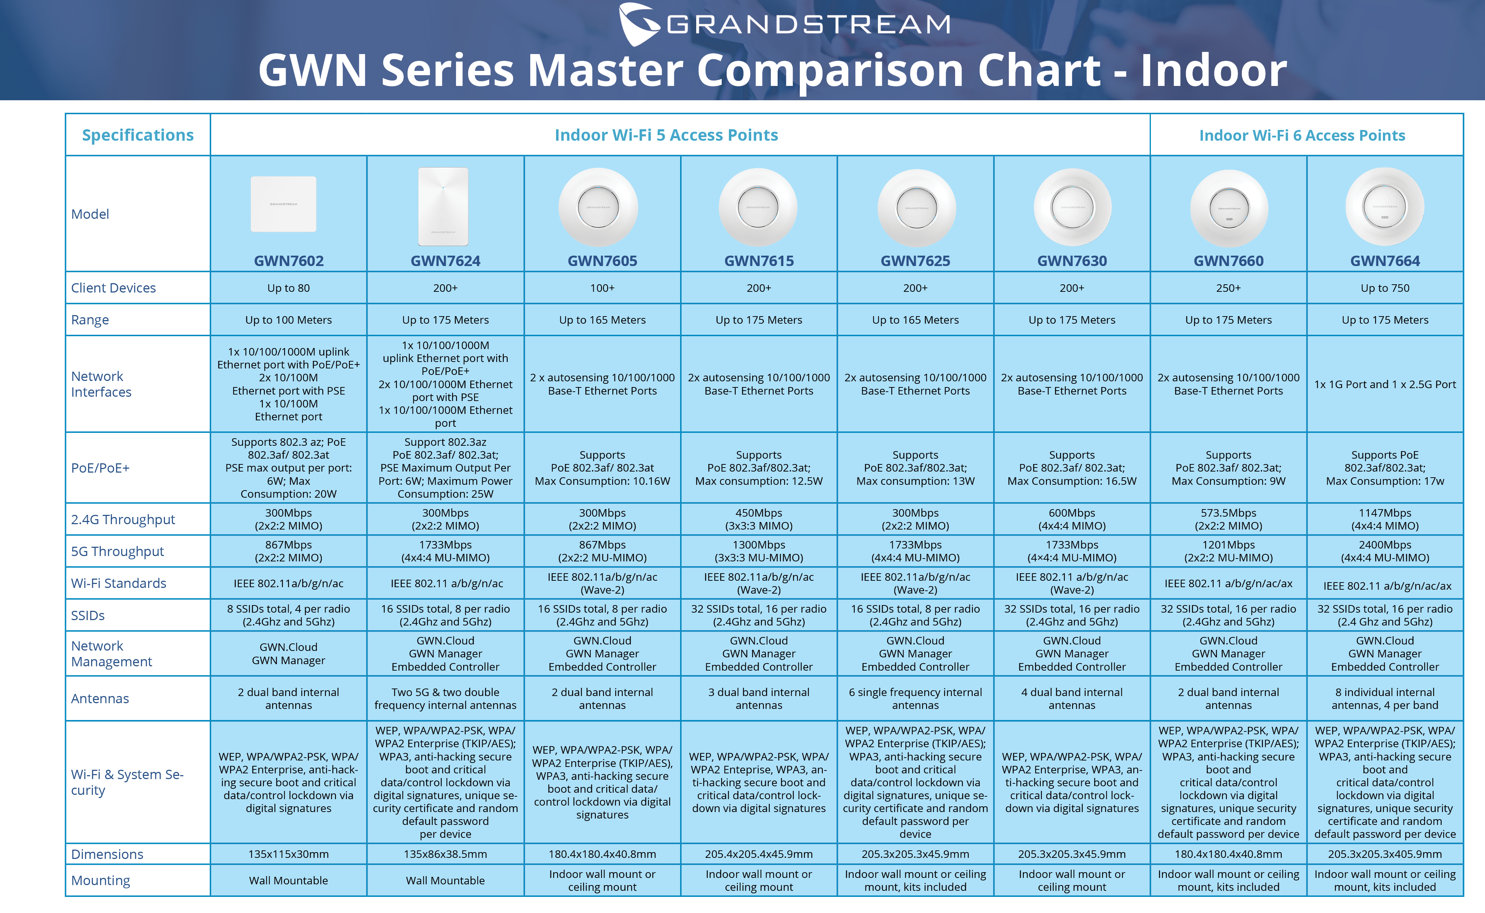

Slide 15
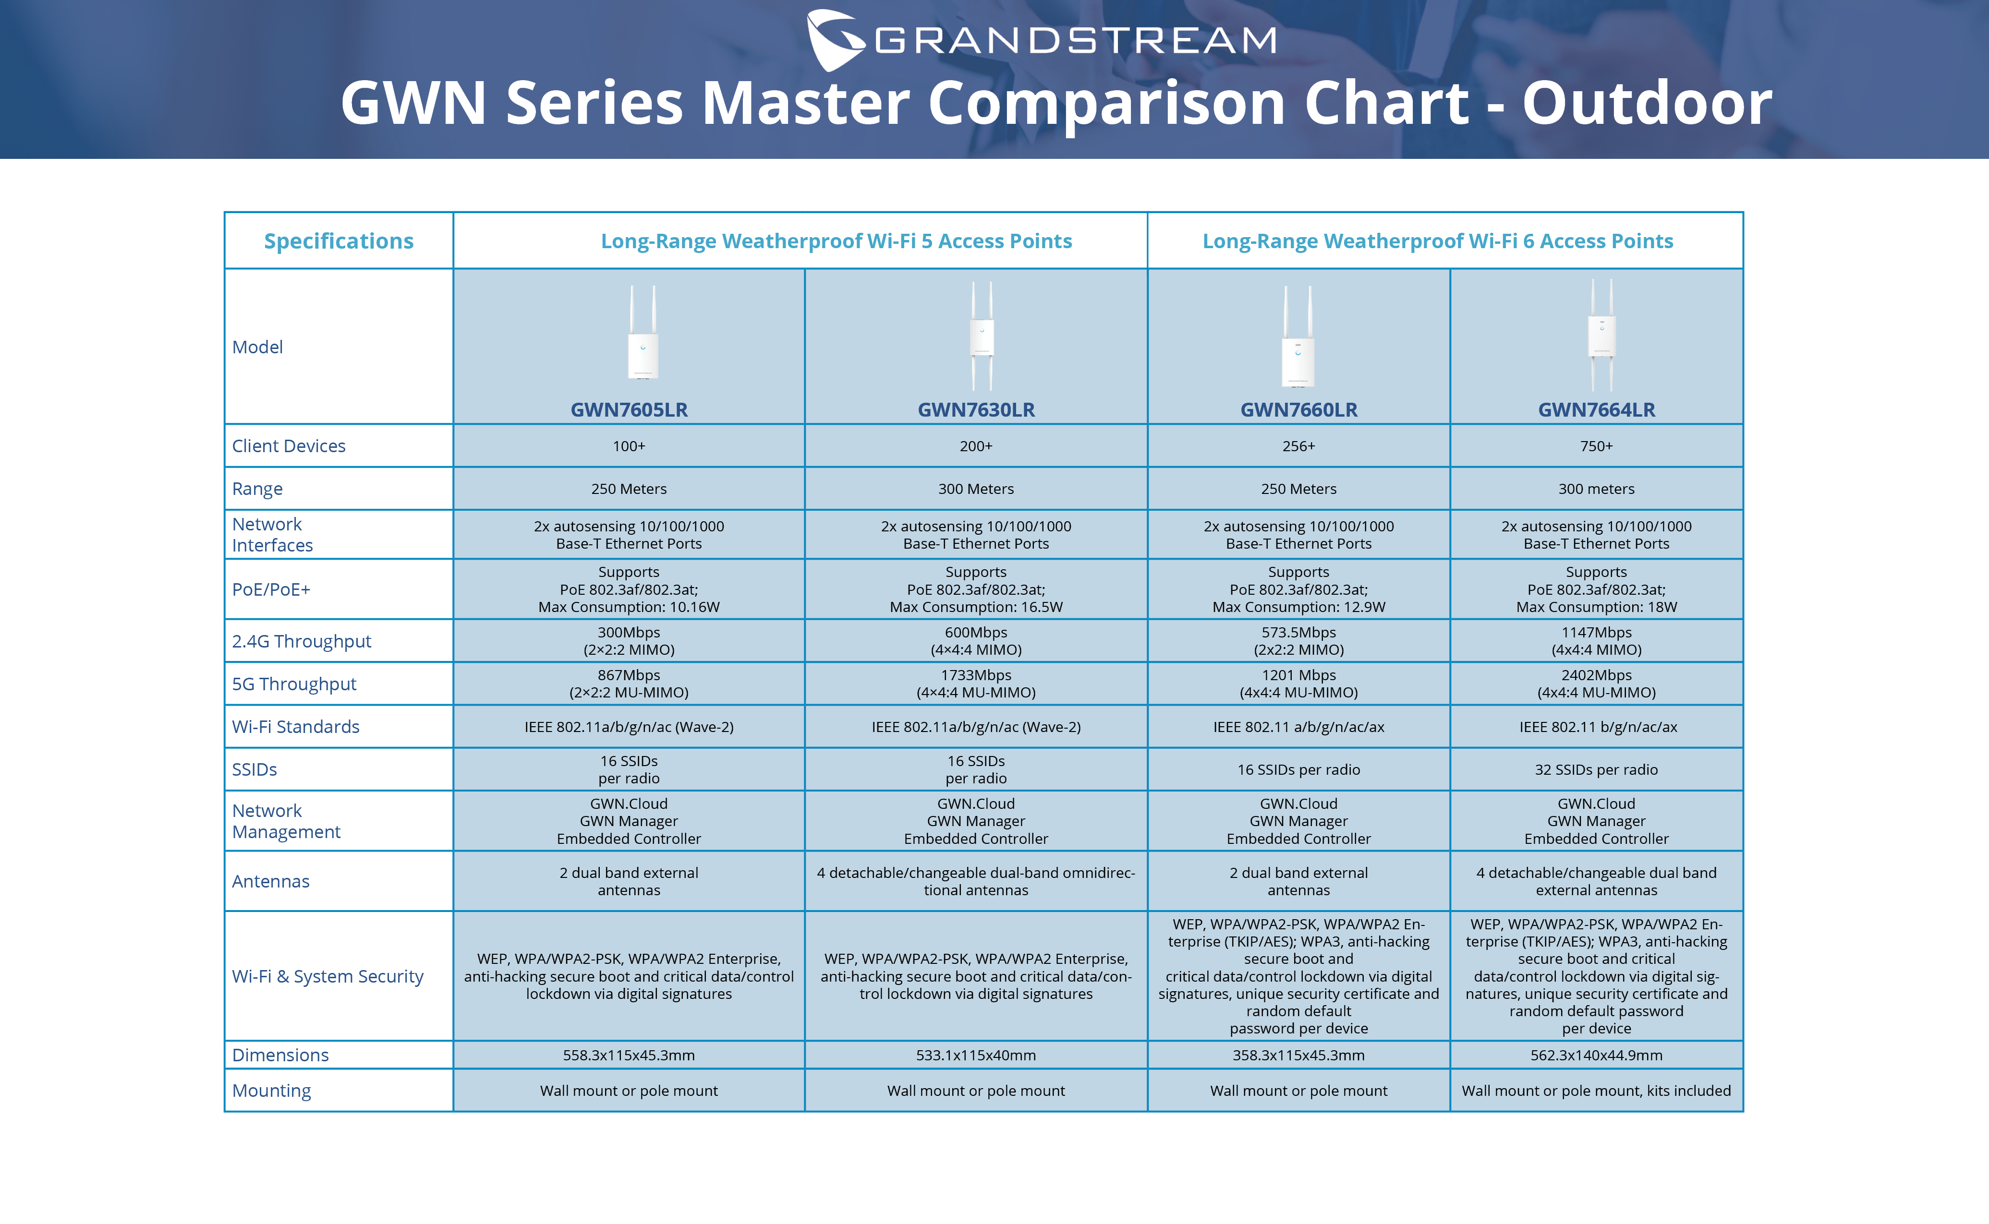

Slide 16
OPCIONES DE ADMINISTRACIÓN – SERIE GWN
Local
GWN.CLOUD
GWN MANAGER
SIN COSTO ADICIONAL
DESCARGA GRATIS
GRATIS DE USAR
Depende del AP maestro
PLATAFORMA BASADA EN LA NUBE
Más de 3,000 APs
SIN LÍMITE EN EL NÚMERO DE APs
IMPLEMENTACIÓN
EN EL SERVIDOR LOCAL
Control local
Las diversas opciones de administración que Grandstream pone a disposición de sus clientes están en constante evolución para ofrecer las mejores funciones y características sin importar cuál sea la elección.

Slide 17
¡Gracias!

